Slide 1


Chào mừng các con đến với tiết học!
Môn Toán

Slide 2

KHỞI ĐỘNG

Slide 3


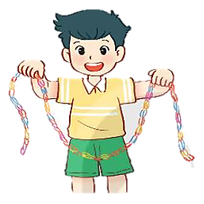
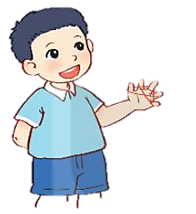
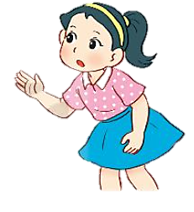
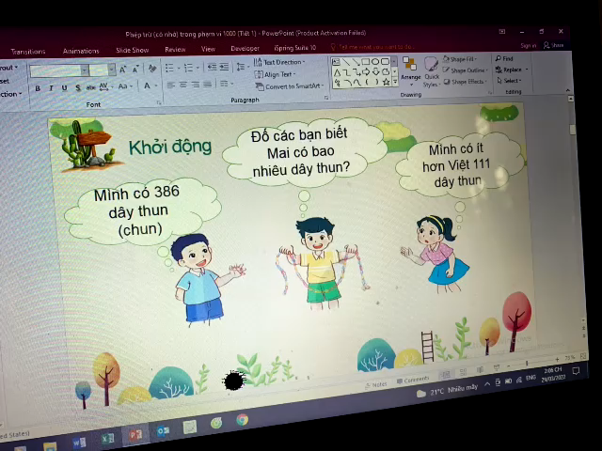
Đố các bạn biết Mai có bao nhiêu dây thun?
Khởi động
Mình có ít hơn Việt 111 dây thun.
Mình có 386 dây thun (chun).

Slide 4

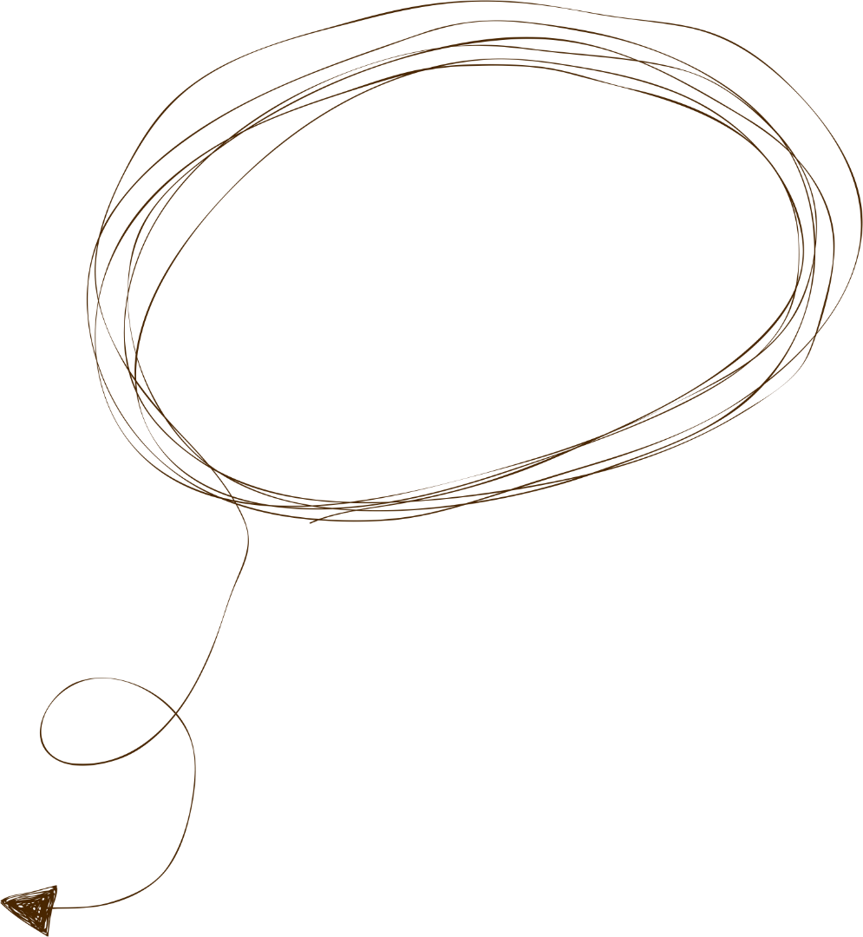
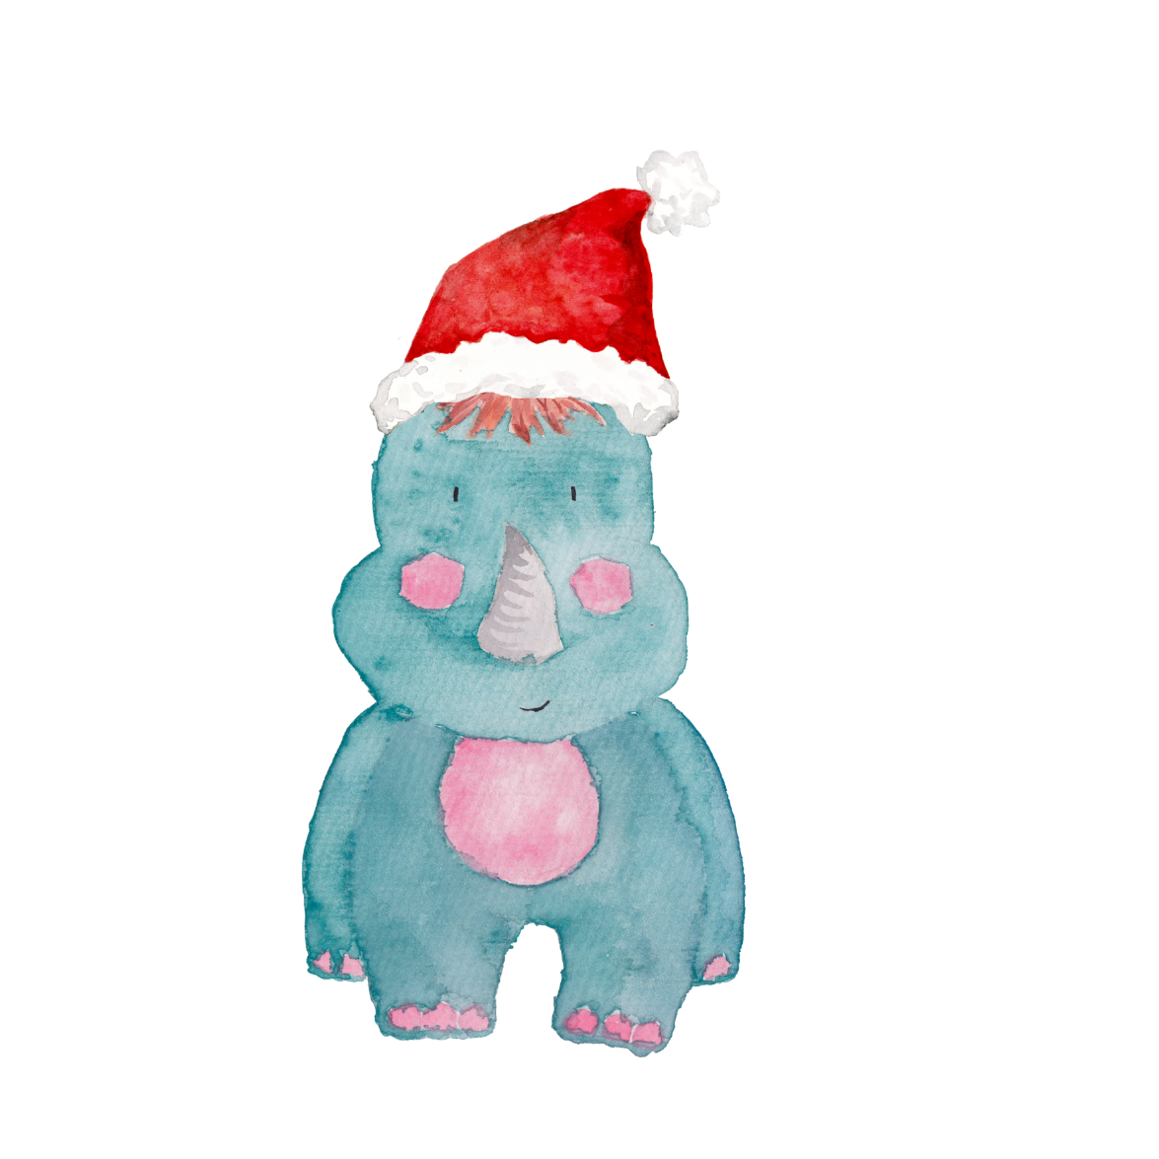
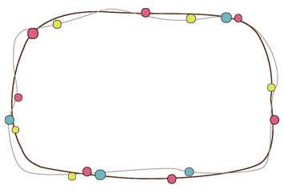
Khởi động
Mai có số dây thun là:
386
111
275
-

Slide 5

  PHÉP CỘNG, PHÉP TRỪ TRONG PHẠM VI 1000
CHỦ ĐỀ 12
BÀI 62:
PHÉP TRỪ (có nhớ) TRONG PHẠM VI 1000
Tiết 1 – Khám phá
Trang 91

Slide 6


YÊU CẦU CẦN ĐẠT
1
Thực hiện được phép trừ (có nhớ) trong phạm vi 1000 (dạng mượn 1 chục).
2
Vận dụng thực hành đặt tính rồi tính phép trừ có nhớ đã học.
3
Giải được bài toán có liên quan đến phép trừ có nhớ đã học.

Slide 7
Khám phá

Slide 8
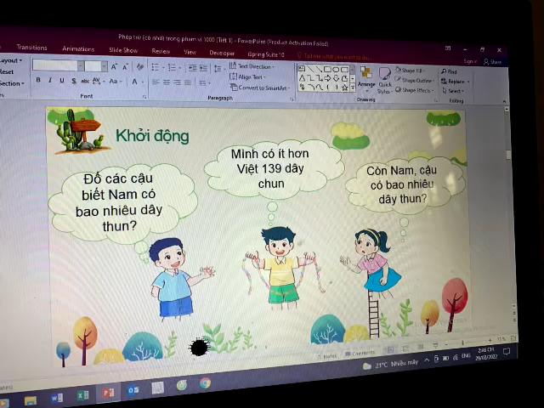
Khám phá
Mình có ít hơn Việt 139 dây thun.
Nam ơi, cậu có bao nhiêu dây thun?
Mình có 386 dây thun (chun).
Mình có 386 dây thun (chun)

Slide 9


Khám phá
Muốn tính số dây chun của Nam con làm như thế nào?
386 - 139

Slide 10
Khám phá
Trăm | Chục | Đơn vị
3
8
6
-
1
3
9
386
139
6 không trừ 9
lấy 16 trừ 9
-
bằng 7, viết 7
, nhớ 1
8 trừ 1 bằng 7,
7 trừ 3 bằng 4
2
4
7
viết 4
3 trừ 1 bằng 2,
viết 2
386 – 139 = 247

Slide 11

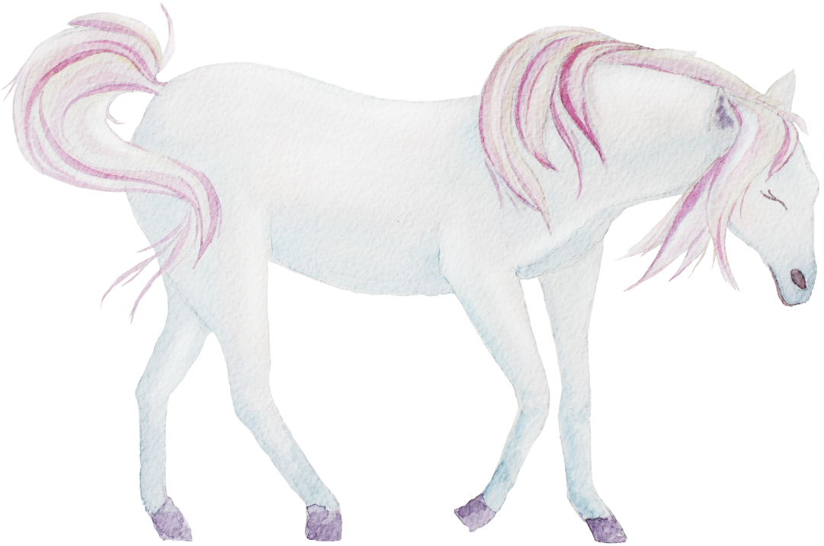
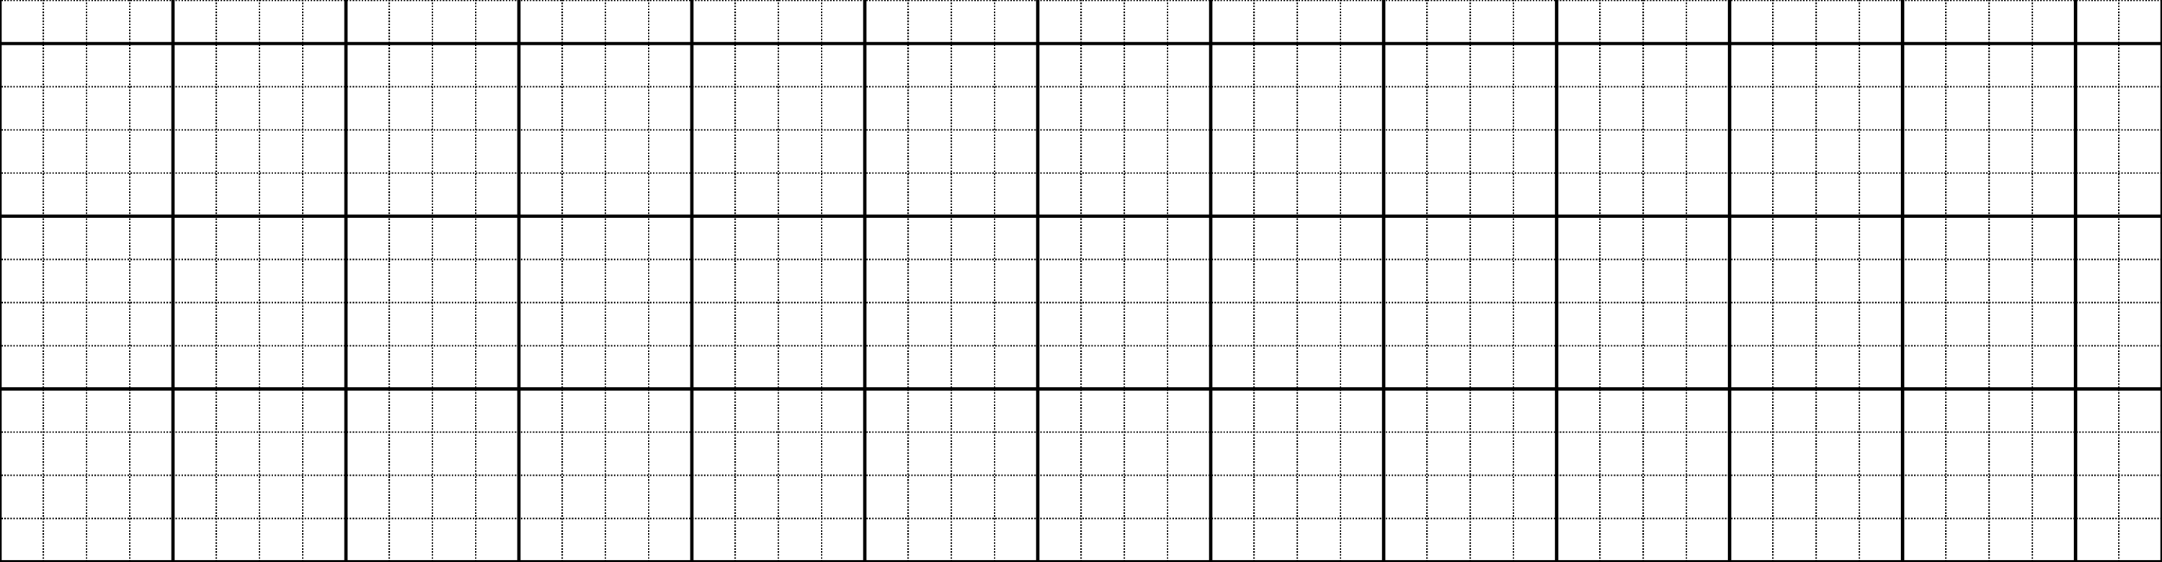
Ví dụ:
492 – 127 = ?
-
492
127
3
6
5

Slide 12
Hoạt động

Slide 13

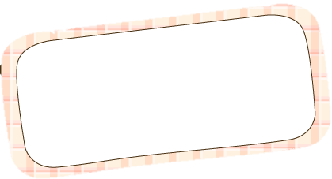

Bài 1: Tính
241
138
424
207
623
617
562
338
-
-
-
-
103
217
6
224

Slide 14
Bài 2: Đặt tính rồi tính?
362 – 36 485 – 128 651 - 635 780 - 68

Slide 15

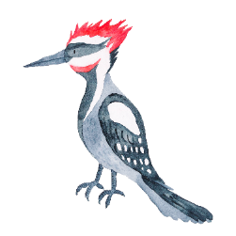

Bài 2: Đặt tính rồi tính?
Bài 2: Đặt tính rồi tính
362
485
651
780
-
-
-
-
36
128
635
68
26
357
16
712

Slide 16

Bài 3:
Trong vườn ươm có 456 cây giống. Người ta lấy đi 148 cây giống để trồng rừng. Hỏi trong vườn ươm còn lại bao nhiêu cây giống?
Tóm tắt:
Có : 456 cây
Lấy đi : 148 cây
Còn lại: …. cây?

Slide 17
Bài 3: Trong vườn ươm có 456 cây giống. Người ta lấy đi 148 cây giống để trồng rừng. Hỏi trong vườn ươm còn lại bao nhiêu cây giống?
Bài 3:
Bài giải

Slide 18
Vận dụng

Slide 19

Vận dụng
262 HS
291 HS
Học sinh khối 2
Trường Tiểu học Ngọc Lâm
Học sinh khối 1
Trường Tiểu học Ngọc Lâm
Học sinh khối nào nhiều hơn? Nhiều hơn bao nhiêu?

Slide 20
YÊU CẦU CẦN ĐẠT
1
Thực hiện được phép trừ (có nhớ) trong phạm vi 1000 (dạng mượn 1 chục).
2
Vận dụng thực hành đặt tính rồi tính phép trừ có nhớ đã học.
3
Giải được bài toán có liên quan đến phép trừ có nhớ đã học.

Slide 21
Hẹn gặp lại các con!

